Slide 1
RF link üzerinden mikroişlemciler arası haberleşme
Hazırlayan: Berna Özkan – 20894375
Proje Danışmanı:Prof. Dr. Emin AKATA

Slide 2
SUNUM İÇERİĞİ
Proje Tanımı
Hedefler
Kablosuz Seri Haberleşme ve RF
UTRC-12M Hakkında Genel Bilgiler
Devrede kullanılan elemanlar
Devre Şeması ve PCB Çizimi

Slide 3
Proje Tanımı
FM alıcı verici devresi kullanılarak, 15-20m mesafede iletişim yapabilecek bir yapı oluşturulacaktır.
Bu yapı iki mikroişlemci arasında veri iletişimi yapacaktır ve bu iletişim iki yönlü olacaktır.
İletilecek veri bir Hex klavyeden girilecek ve bir LED göstergeden okunacaktır.

Slide 4
Hedefler
Birinci Yarıyıl Hedefleri
FM alıcı verici devreleri araştırılarak, 15-20m mesafede iletişim yapabilecek bir yapı geliştirilecektir.
Telsiz seri veri iletişimi yöntem ve kalıpları araştırılarak, bir kurgu belirlenecek ve bu yöntemle arada mikroişlemci olmadan telsiz veri iletişimi gerçekleşecektir.

Slide 5
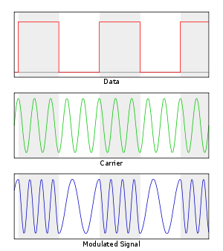
Kablosuz Seri Haberleşme ve RF
İki nokta arasındaki verinin kablosuz olarak iletilebilmesi için, havada ya da boşlukta yol alabilecek bir taşıyıcı dalga kullanılması gerekmektedir.
FM(Frekans modülasyonu) taşıyıcı sinyalinin genliği sabit olmak üzere, bilgi sinyalinin frekansına göre taşıyıcı sinyalinin frekansının değişmesidir.

Slide 6
Taşıyıcı dalga olarak en çok tercih edilenler kızıl ötesi, laser ve radyo dalgalarıdır.
Radyo dalgaları 3kHz ile 3000GHz aralığında geniş bir frekans aralığını kapsar.
ISM(Industrial Scientific Medical ) bandı telsiz iletişimi için sertifika veya lisansa gerek olmadan yayın yapılabilen bir banttır.(Örnek 434.92Mhz)

Slide 7
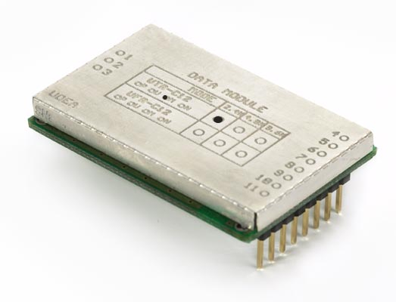
UTR-C12M

Slide 8
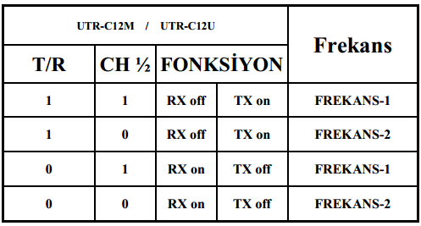
UTR-C12M
Dar band frekans modülasyonlu bir alıcı verici modülüdür.
Alıcı/Verici seçim pinine göre hem alıcı olarak hem de verici olarak kullanılır.

Slide 9
UTR-C12M
Data I/O pini, işlemcinin iki yönlü pinine bağlanarak seçim pinine göre veriyi alır ya da gönderir.
Modül üzerinde antenin bağlanacağı pin bulunmaktadır.
3V DC ile beslenmektedir.
Projede iki yönlü haberleşme olacağı için iki adet UTR-C12M modül kullanılacaktır.

Slide 10
Devrede Kullanılan Elemanlar
Devre tasarımında;
UTR-C12M modül
16F876 mikroişlemci
Hex klavye(matrix keypad)
LCD ekran
Anten
3V ve 5V voltaj regülatörü
Trafo
kullanılmıştır.

Slide 11
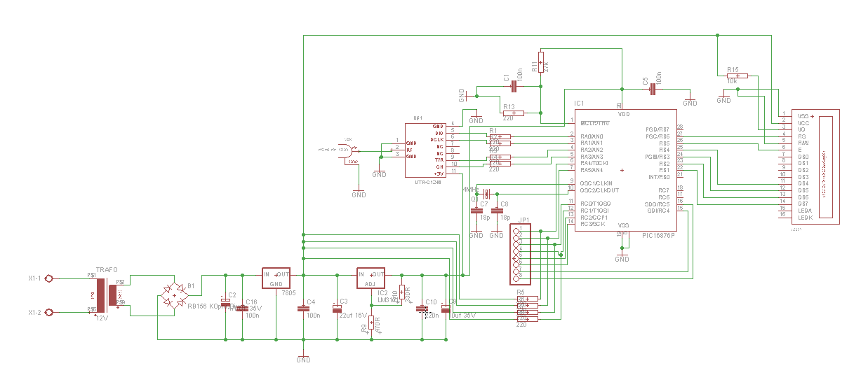
Devre Şeması

Slide 12
Devrenin PCB(Printed Circuit Board) Çizimi
Devrenin PCB çiziminde ‘EAGLE 6.3.0 Professional’ kullanılmıştır.
Yolların çiziminde, yollardan geçen akım değerleri dikkate alınmıştır.
Devrenin PCB çizimi iki katmandan oluşmaktadır.

Slide 13
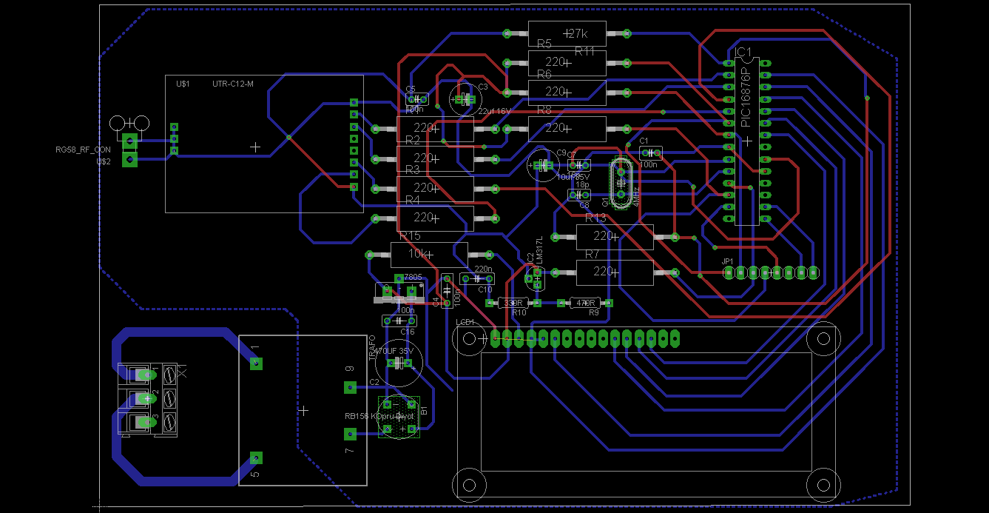
Devrenin PCB(Printed Circuit Board) Çizimi

Slide 14
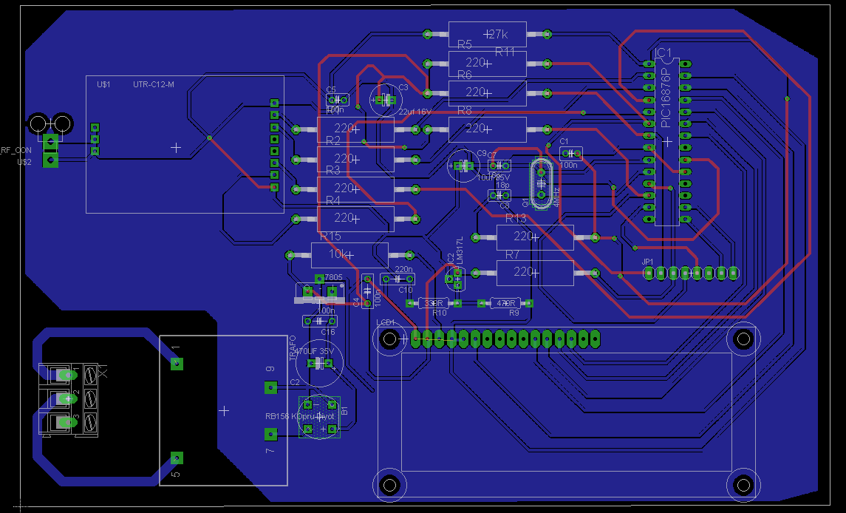
Devrenin PCB(Printed Circuit Board) Çizimi

Slide 15
Kaynakça
www.udea.com.tr
www.cadsoftusa.com
www.320volt.com
www.alldatasheet.com

Slide 16
Teşekkürler

